Slide 1
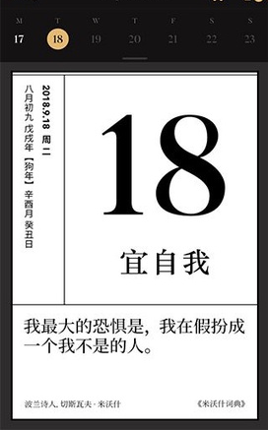
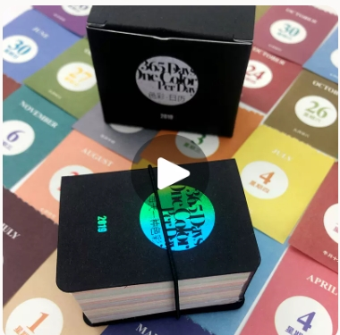
『天氣預報心情版+購物推薦』
服務:
服務:推薦購物
功能:
色彩日曆
提醒小語
資料:
服務基底:天氣數據
天氣數據應用:
應用技能:
前端技術、後端功能、資料分析/應用、購物推薦(機器學習)
降雨率決定色系: 暖色or冷色
氣溫決定色相:
高溫(紅橘)~常溫(白黃綠)~低溫(藍紫黑)
應用方式:
獨立自成平台、崁入新聞網/購物網首頁、崁入社群平台。
COPYRIGHT © CAI-YI-CHENG

Slide 2
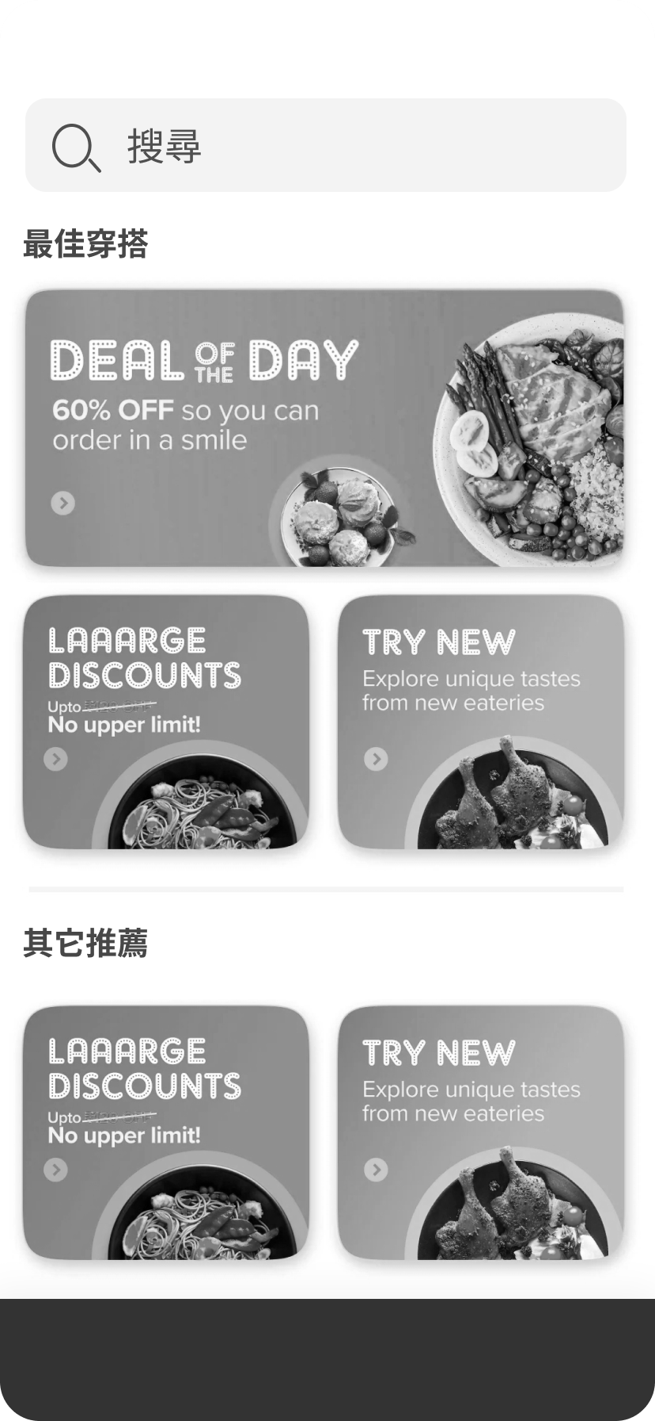
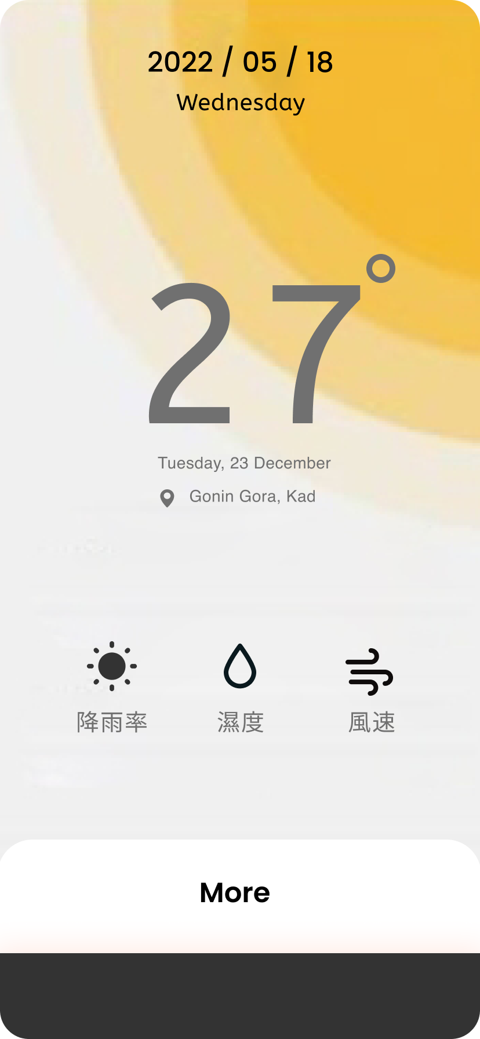
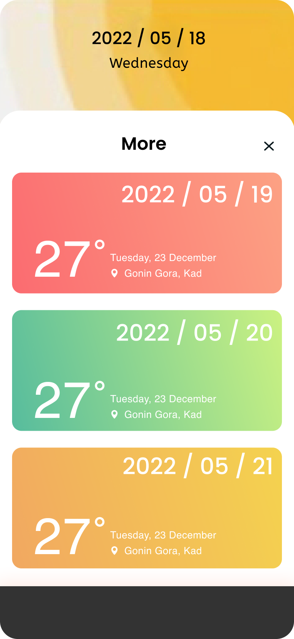
『功能結構』
品項搜尋
下
拉
看
購
物
推
薦
依照顏色挑選相近色衣服
宜出遊
思考中:
1.天氣提醒語
2.自然語言模型
點選More看後3日天氣預報
COPYRIGHT © CAI-YI-CHENG

